Slide 1
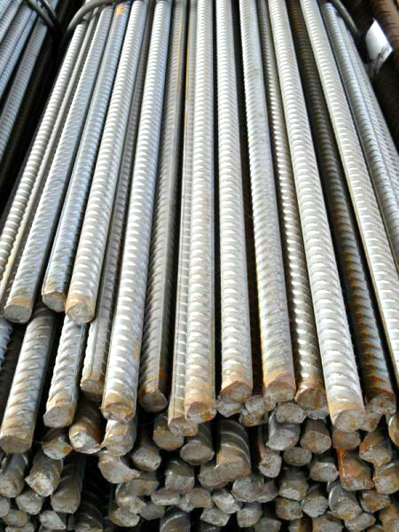



Realität
Qualitatives Relationssystem
Quantitatives Relationssystem
Homomorphismus
6.98
7.55
1.49
1.71
8.15
0.89
2.71
0.23
3.14
1.00
$$≿$$
1.23
12.8
$$≥$$
$$∘$$
+
9.67
(Menge, Relationen, Operationen)
(Menge, Relationen, Operationen)

